Slide 1
Krustvārdu mīklu pārvaldes sistēma
Aigars Lipiņš al21204

Slide 2
Uzdevuma nostādne
Apskatīt un risināt publicētas krustvārdu mīklas.
Veidot, rediģēt, dzēst un publicēt krustvārdu mīklas.
Komentēt publicētas krustvārdu mīklas.
Atzīmēt patīkamas mīklas.
Ziņot moderatoriem par problemātiskiem komentāriem var mīklām.
Moderatoriem apskatīt problēmas ziņojumi komentāriem un mīklām un izdarīt darbību (dzēst vai paslēpt).
Saglabāt savu progresu mīklas risināšanā serverī, lai turpinātu risināt vēlāk.

Slide 3
Izmantotās izstrādes tehnoloģijas
HTML, CSS, JS
PHP 8.2
Codeigniter 4
MySQL

Slide 4
Lietotāju lomas
Nereģistrēts lietotājs
Apskatīt un risināt mīklas
Reģistrēts lietotājs
Veidot un rediģēt mīklas
Atzīmēt patīkamas un komentēt
Mazs moderators
Komentāru moderācija
Liels moderators
Mīklu moderācija
Administrators
Lietotāju moderācija

Slide 5
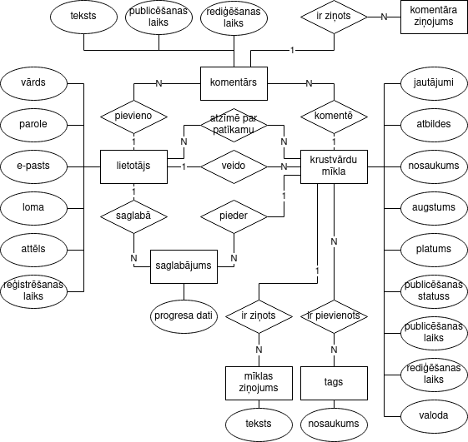
ER modelis

Slide 6
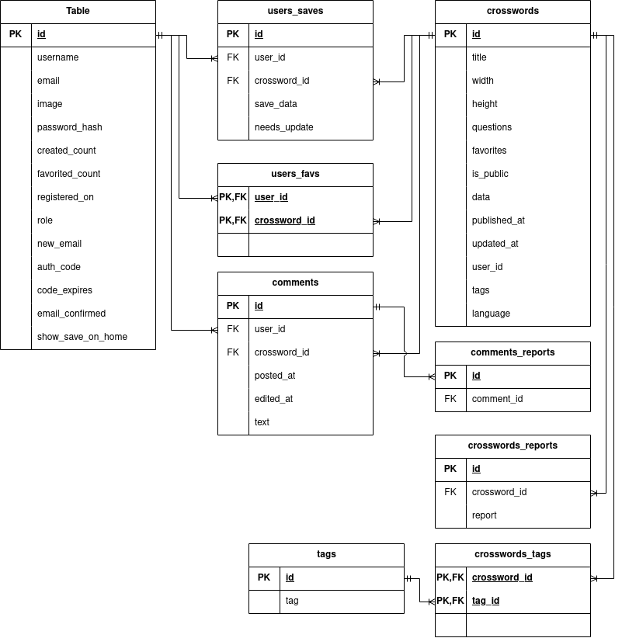
Datu bāze

Slide 7
Kontrolieri
Autentifikācijas kontrolieris
Konta kontrolieris
Galvenas lapas kontrolieris
Krustvārdu mīklas kontrolieris
Patikšanas kontrolieris
Komentāru kontrolieris
Tagu kontrolieris
Saglabājumu kontrolieris
Valodas kontrolieris
Moderācijas kontrolieris

Slide 8
Skati
auth
login
register
forgot_password
reset_password
crossword
editor
list
page
base
home
language
header
footer
account
saves
tags
moderation
comment_moderation
crossword_moderation
user_moderation
not_found

Slide 9
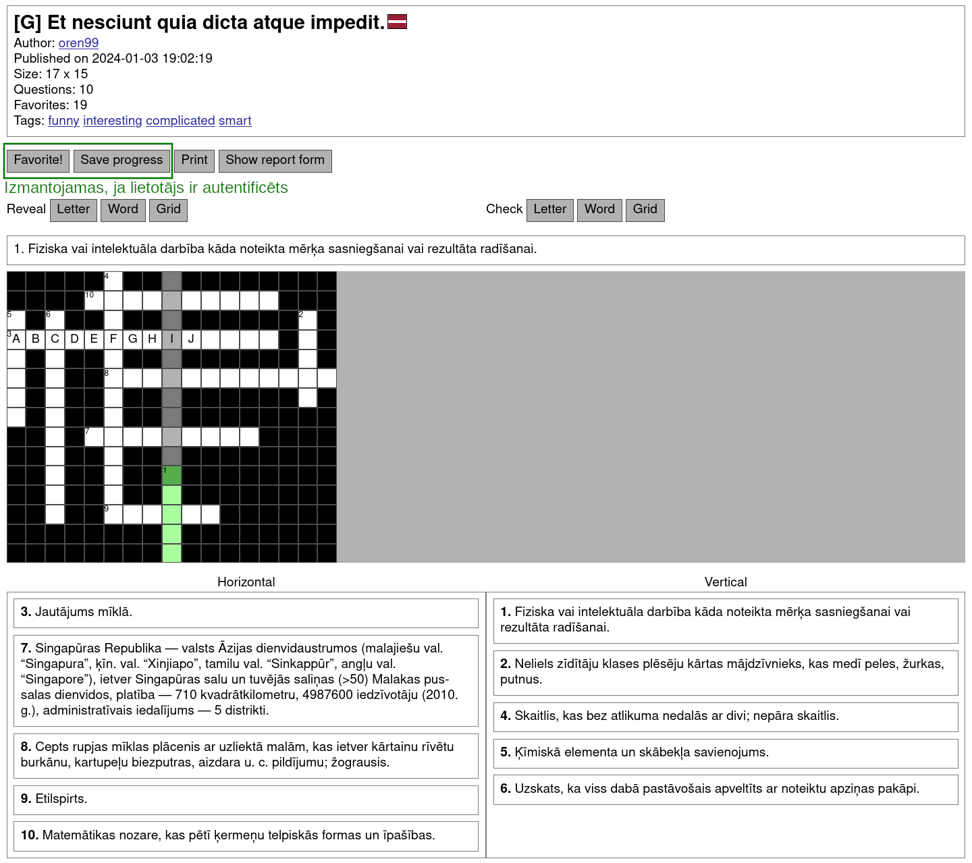
Piemērs

Slide 10
Un tagad demonstrācija!

